Slide 1
Sisteme instruibile pentru analiza imaginilor (SIAI)
Prezentari de curs – sem. II 2020-2021

Slide 2
Curs 10 – Clasificatoare bazate pe optimizare
Clasificatorul LDA binar
Analiza LDA multiclasa

Slide 3
Curs 10
Clasificatoare bazate pe optimizare
Numite si clasificatoare geometrice, pt. ca principiul construirii clasificatorului = deducerea unor granite (suprafete) de decizie (linii, plane, hiperplane) in spatiul trasaturilor
Clasificatoarele bazate pe optimizare = sisteme instruibile
Necesita un set de date de antrenare = date + etichete, X_{trn}={x_{t,1}, x_{t,2}, …, x_{t,Ntrn}} cu etichetele Y_{trn}={y_{t,1},y_{t,2},…,y_{t,Ntrn}}, x_{t,i} in R^{F}, i=1,2,…,N_{trn}; y_{t,i} – eticheta clasei C₁, C₂, …, C_{K} (K – nr. de clase)
N_{trn} – suficient de mare pt. realizarea unei invatari corecte cu capacitate de generalizare la date necunoscute (de test)

Slide 4
Curs 10
Clasificatoare bazate pe optimizare
◆ In etapa de construire a clasificatorului:
Deducerea suprafetelor de separare S_{i} ale datelor din X_{trn} din cele K clase, prin minimizarea unei functii de eroare intre asignarea decisa de clasificator si asignarea stabilita prin etichetele din Y_{trn}. Exemple: minimizarea erorii aparente; minimizarea erorii medii patratice (MSE)
❖ In etapa de clasificare a datelor:
Un vector x reprezentat in R^{F} (care nu a fost prezent in X_{trn}) este prezentat clasificatorului => se examineaza pozitia lui fata de suprafetele de decizie (separare) S_{i} => in functie de pozitia lui fata de suprafetele de separare (decizie, discriminare) (⬄ fata de granitele claselor) = eticheta clasei

Slide 5
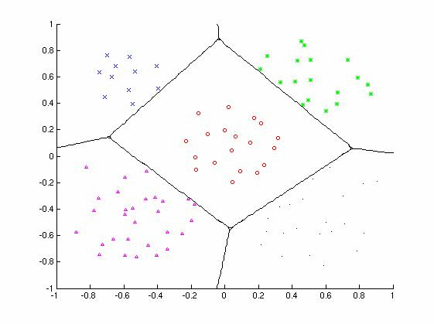
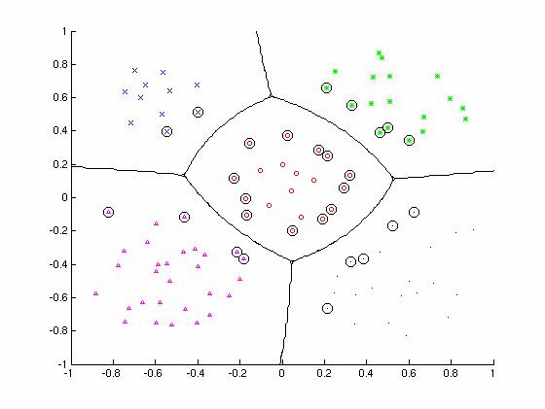
Curs 10
Categorii de clasificatoare bazate pe optimizare
Dupa numarul de clase K:
Clasificatoare binare => K=2
Clasificatoare multiclasa => K>2
Dupa forma geometrica a granitelor claselor:
Clasificatoare liniare ⬄ discriminanti liniari => forma liniara a suprafetei de decizie in R^{F}
Clasificatoare neliniare ⬄ discriminanti neliniari => forma neliniara a suprafetei de decizie in R^{F}

Slide 6
Curs 10
Principali reprezentanti ai clasificatoarelor bazate pe optimizare
1. Clasificatorul bazat pe discriminarea liniara optima a datelor (linear discriminant analysis = LDA) (⬄ clasificatorul Fisher)
2. Clasificatoare bazate pe vectori suport (⬄ masini cu vectori suport, support vector machines = SVM) (fundamentate matematic de Vapnik)

Slide 7
Curs 10
Clasificatorul LDA binar (1)
- Spatiul trasaturilor: R^{F} => F = dimensiunea spatiului trasaturilor; F>1
- Clasele: K=2; etichete: ω₁ pt. clasa 1; ω₂ pt. clasa 2
- Date de antrenare: X_{trn}={x_{t,1}, x_{t,2}, …, x_{t,Ntrn}}; etichetele Y_{trn}={y_{t,1},y_{t,2},…,y_{t,Ntrn}},
x_{t,i} in R^{F}, i=1,2,…,N_{trn}; y_{t,i} – eticheta clasei, y_{t,i}=ω₁ sau ω₂
- Date de antrenare per clase: N₁ date in clasa 1; N₂ date in clasa 2; N₁+N₂=N_{trn}.
X⁽¹⁾_{trn}={x⁽¹⁾_{t,1}, x⁽¹⁾_{t,2},…, x⁽¹⁾_{t,N1}} – datele din clasa 1;
X⁽²⁾_{trn}={x⁽²⁾_{t,1}, x⁽²⁾_{t,2},…, x⁽²⁾_{t,N2}} – datele din clasa 2;
X⁽¹⁾_{trn}UX⁽²⁾_{trn} = X_{trn}
=> LDA binar: gaseste o dreapta in spatiul R^{F} si proiecteaza datele din X_{trn} pe aceasta dreapta => descrie datele din X_{trn} prin proiectiile lor pe dreapta ⬄ prin multimea de scalari Pr_{trn}={x_{pr,1}, x_{pr,2},…,x_{pr,Ntrn}}, x_{pr,i} – numar real
⬄ reduce dimensiunea setului de date de antrenare de la F la 1 => algoritmi de separare mult mai simpli – unidimensionali in loc de F-dimensionali!
=> Problema: exista o infinitate de drepte posibile in R^{F} => care dreapta este optima pentru separarea corecta a datelor din X_{trn} in cele 2 clase? ⬄ cum sa alegem parametrii dreptei optime in R^{F} ?

Slide 8

Curs 10
Clasificatorul LDA binar (2)
Consideratii geometrice:
- Discutie simplificata: F=2 => spatiu bidimensional de trasaturi:
x_{t,i}=[x_{1,i} x_{2,i}]^{T}; y_{t,i} = ω₁ sau ω₂; i=1,2,…,N_{trn}
=> o dreapta in R^{F} = R²:
Normala la dreapta
= vectorul w
Dreapta in discutie;
Ecuatia dreptei: w^{T}x+w₀=0
⬄ pt. F=2:
w₁x₁+ w₂x₂+w₀=0
(w₁ – coordonata orizontala a w;
w₂ – coordonata verticala a w)

Slide 9
Curs 10
Clasificatorul LDA binar (3)
- Consideram acum:
Un punct din setul de antrenare, x_{t,i}
Dreapta pe care se proiecteaza x_{t,i} este vectorul normal w ⬄x_{pr,i}=proiectia lui x_{t,i} pe dreapta w (⬄ pe normala in origine la dreapta w^{T}x=0) =>:
x_{pr,i}
Dreapta pe care se proiecteaza datele
x_{t,i}
Dreapta “separatoare” a datelor intre clase => Discriminantul (pragul) intre clase = -w₀ / ||w||

Slide 10
Curs 10
Clasificatorul LDA binar (4)
Exemplu: (rosu – clasa 1; albastru – clasa 2)

Slide 11
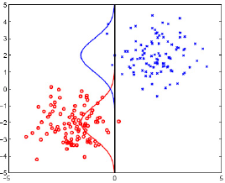
Curs 10
Clasificatorul LDA binar (5)
- Selectia parametrilor w, w₀:
Afecteaza separabilitatea proiectiilor (⬄ datele din cele doua clase diferite sa nu fie intrepatrunse) => determinata de directie, w
Afecteaza corectitudinea separarii proiectiilor prin semnul lor in clase => pt. w dat, determinata de parametrul de translatie, w₀
f(x)<0
f(x)=0
f(x)>0
f(x)>0
f(x)<0
w
w
f(x)=0
f(x)=w^{T}x+w₀
Dreapta optima
w
w
f(x)>0
f(x)>0
f(x)=0
f(x)<0
f(x)=0
f(x)<0

Slide 12
Curs 10
Clasificatorul LDA binar (6)
- Criteriul lui Fisher pt. selectia parametrilor w, w₀ – formulat matematic:
Directia w optima = directia w a dreptei pt. care
1) distanta dintre proiectiile centrelor claselor pe dreapta w = maxima
+
2) imprastierile proiectiilor datelor din fiecare clasa (⬄ imprastierile intra-clasa pentru fiecare clasa) = minima
Valoarea w₀ optima = valoarea scalara care conduce la minimizarea erorii de clasificare in setul datelor de antrenare
Regula de construire a clasificatorului ⬄ de gasire a parametrilor functiei de decizie f(x)=w^{T}x+w₀:
w = vectorul in spatiul F-dimensional care maximizeaza functia:

Slide 13
Curs 10
Clasificatorul LDA binar (7)
- Calculul functiei J_{Fisher}(w) – din multimea proiectiilor datelor de antrenare, Pr_{trn}={x_{pr,1}, x_{pr,2},…,x_{pr,Ntrn}}, , pt. K=2 clase: se considera (uzual) ||w||=1 =>
Separam proiectiile datelor din cele 2 clase in 2 multimi:
Pr⁽¹⁾_{trn}={x⁽¹⁾_{pr,1}, x⁽¹⁾_{pr,2},…, x⁽¹⁾_{pr,N1}} – datele din clasa 1, si
Pr⁽²⁾_{trn}={x⁽²⁾_{pr,1}, x⁽²⁾_{pr,2},…, x⁽²⁾_{pr,N2}} – datele din clasa 2; N₁+N₂=N_{trn}
Calculul imprastierii inter-clase ⬄ estimarea separabilitatii proiectiilor centrelor claselor:
1.1. Calculam si
1.2. Estimam imprastierea inter-clase ca diferenta² intre centrele claselor:

Slide 14
Curs 10
Clasificatorul LDA binar (8)
Calculul variantei intra-clase, pt. fiecare clasa:
si
Imprastierea = varianta · numarul datelor din clasa
=>Estimarea functiei J(w):

Slide 15
Curs 10
Clasificatorul LDA binar (9)
- Calculul parametrului optim w:
w_{optim} = acel w care maximizeaza functia J(w) ⬄ pentru care
- Solutia explicita: rescriem J prin rescrierea termenilor in functie de datele de antrenare:
a) Notam multimile datelor de antrenare din fiecare clasa:
X⁽¹⁾_{trn}={x⁽¹⁾_{t,1}, x⁽¹⁾_{t,2},…, x⁽¹⁾_{t,N1}} – datele din clasa 1, si
X⁽²⁾_{trn}={x⁽²⁾_{t,1}, x⁽²⁾_{t,2},…, x⁽²⁾_{t,N2}} – datele din clasa 2.
b) Inlocuim in m₁, m₂, s₁, s₂:
Notam centrele claselor datelor neproiectate prin vectorii μ₁[F×1], μ₂[F×1]:
=>

Slide 16
Curs 10
Clasificatorul LDA binar (10)
Notam matricile de covarianta ale datelor neproiectate prin Σ₁[F×F], Σ₂[F×F]:
=>
=> Putem rescrie J_{Fisher}(w) intr-o forma in care w intervine explicit:
O forma mai avantajoasa a J (w) se obtine prin rescrierea numitorului functiei
sub forma:

Slide 17
Curs 10
Clasificatorul LDA binar (11)
Cum obtinem:
Termenul are forma unei matrici de imprastiere, pe care o numim matrice de imprastiere inter-clase, S_{B}[F×F]:
Similar, numim matricea - matrice de imprastiere intra-clase, si o notam prin S_{W}[F×F]:
=> Putem rescrie:

Slide 18
Curs 10
Clasificatorul LDA binar (12)
Vectorul w optim este cel care maximizeaza functia J ⬄ este cel pt. care:
=> w optim este solutia ecuatiei de mai sus, care maximizeaza J_{Fisher}(w). Daca rescriem aceasta ecuatie sub forma:
=> w = un vector propriu al S_{W}⁻¹S_{B}; J_{Fisher}(w) = valoarea proprie corespunzatoare.

Slide 19
Curs 10
Clasificatorul LDA binar (13)
Dorim maximizarea J_{Fisher}(w) ⬄ J_{Fisher}(w) = cea mai mare valoare proprie a matricii S_{W}⁻¹S_{B}; w optim = vectorul propriu corespunzator ei.
Observatie:
In concluzie:

Slide 20
Curs 10
Clasificatorul LDA binar (14)
Alegerea parametrului w₀:
= valoarea de prag care minimizeaza eroarea de clasificare in multimea datelor de antrenare.
Calculul erorii de clasificare in setul de antrenare:
unde = rezultatul clasificarii, dat de functia de decizie a clasificatorului:
(ex. +1 – clasa 1; -1 – clasa 2)
=> w₀ = valoarea pt. care eroarea e este minima

Slide 21
Curs 10
Clasificatorul LDA binar in faza de clasificare
Etapa de clasificare pt. recunoasterea obiectelor:
Calcul decizie
sign(w^{T}x+w₀)
y=-1 – clasa 2
y=+1 – clasa 1

Slide 22
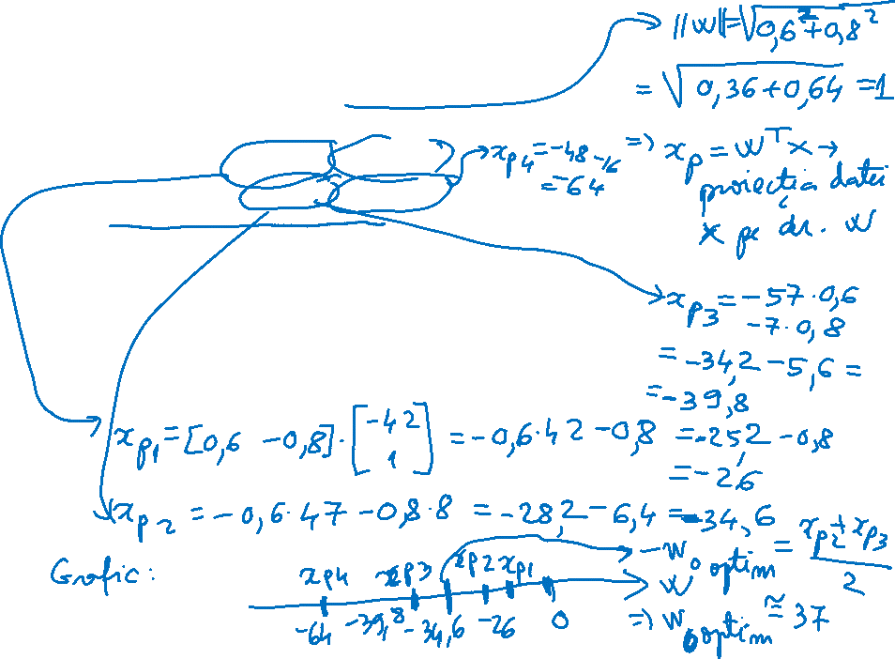

Slide 23
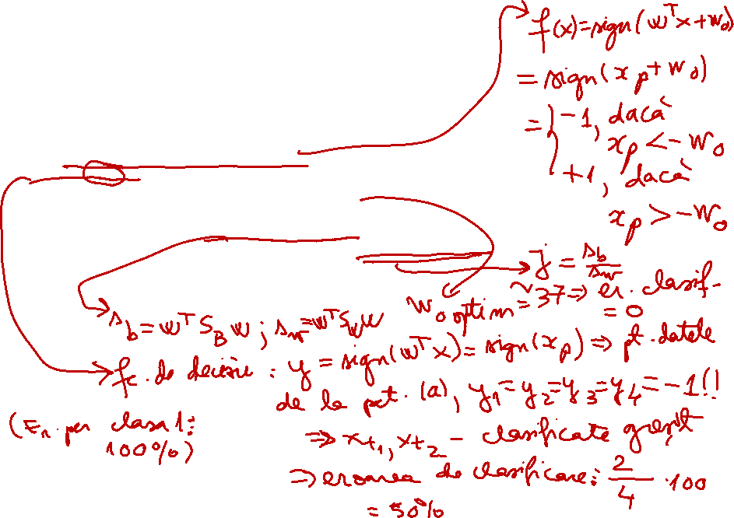

Slide 24
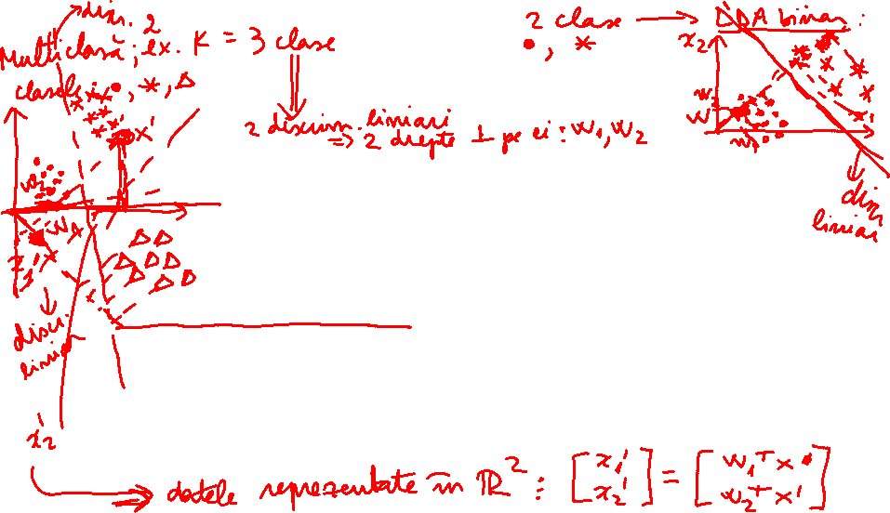
Analiza LDA multiclasa (1)
- Analiza LDA multiclasa = extensie directa a LDA binar; din nou, notam:
Spatiul trasaturilor: R^{F} => F = dimensiunea spatiului trasaturilor; F>K-1
Numarul claselor: K>2;
Etichetele asociate claselor: ω₁ pt. clasa 1; ω₂ pt. clasa 2; … ω_{K} pt. clasa K
Extensia directa a LDA binar: in loc de o singura dreapta de directie w pe care sa proiectam datele din cele 2 clase, definim un numar de K-1 drepte de directii w₁, w₂,…, w_{K-1} pe care sa proiectam datele reprezentate initial in spatiul F-dimensional => in loc de o directie optima, cautam K-1 directii optime in spatiul F-dimensional care sa defineasca K-1 drepte pe care proiectam datele.
Din perspectiva reprezentarii datelor, putem spune ca, prin analiza LDA multiclasa, reducem dimensiunea spatiului trasaturilor de la F la K-1 => LDA = metoda de selectie a trasaturilor; cele mai relevante K-1 trasaturi se obtin prin combinarea liniara ponderata a celor F trasaturi originale.

Slide 25

Analiza LDA multiclasa (2)
- Ca si in cazul LDA binar, avem la dispozitie N_{trn} date de antrenare, reprezentate in spatiul R^{F}:
X_{trn}={x_{t,1}, x_{t,2}, …, x_{t,Ntrn}}, cu etichetele lor Y_{trn}={y_{t,1},y_{t,2},…,y_{t,Ntrn}},
x_{t,i} in R^{F}, i=1,2,…,N_{trn}; y_{t,i} – eticheta clasei, y_{t,i}=ω₁, ω₂ ,… ω_{K}
- Consideram partitionarea datelor din X_{trn} in K submultimi (cate o submultime per clasa): D₁, D₂, …, D_{K}; D₁UD₂U…UD_{K}=X_{trn.}
Putem exprima matricile de imprastiere intra-clasa S_{i}[F×F] pentru fiecare clasa i, i=1,2,…,K, sub forma:
N_{i} = numarul de date din multimea D_{i} (⬄ din clasa i), iar μ_{i}[F×1] – media datelor din clasa i; x_{t} este o data oarecare din multimea datelor de antrenare.

Slide 26
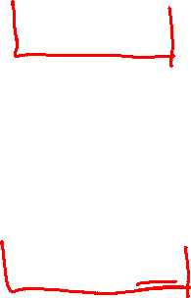
Analiza LDA multiclasa (3)
- Matricea de imprastiere intra-clase totala, S_{W}[F×F], se defineste ca suma matricilor de imprastiere individuale ale celor K clase:
- Definirea matricii de imprastiere inter-clase, S_{B}[F×F], este mai putin “evidenta” (iar extinderea de la cazul LDA binar nu este imediata). Pentru definirea S_{B}, definim mai intai o matrice de imprastiere totala, independenta de clasa, S_{T}[F×F], astfel incat:
Daca putem calcula S_{T} si cunoastem S_{W}, atunci putem determina si S_{B} prin diferenta dintre S_{T} si S_{W}.
S_{T} fiind matricea de imprastiere totala a datelor din X_{trn} independenta de clasa din care fac parte datele, poate fi exprimata (similar matricilor S_{i}) prin:

Slide 27
Analiza LDA multiclasa (4)
Putem exprima vectorul medie μ[F×1] si in functie de mediile claselor, μ_{i}[F×1], i=1,2,…,K, astfel:
Cu un artificiu de calcul simplu, putem rescrie:
care se dezvolta sub forma:

Slide 28

Analiza LDA multiclasa (5)
Cum, pe de alta parte, S_{T}=S_{W}+S_{B}, ajungem, prin identificarea termenilor, la forma matricii S_{B}:
Revenind la problema proiectiei datelor in cazul analizei LDA multiclasa: avem cele K-1 drepte de directii w_{i}, i=1,2,…,K-1, w_{i}[F×1] – vectori in spatiul F-dimensional, pe care proiectam datele din multimea de antrenare, x_{t}[F×1]. Considerand vectorii w_{i} de norma 1, proiectia oricarei date x_{t} pe fiecare dreapta este valoarea scalara y_{t,i}:
Putem grupa cele K-1 valori scalare intr-un vector y_{t}[(K-1)×1], si cei (K-1) vectori w_{i} intr-o matrice, astfel incat fiecare vector w_{i} este o coloana a acestei matrici, notate prin W[F×(K-1)].

Slide 29
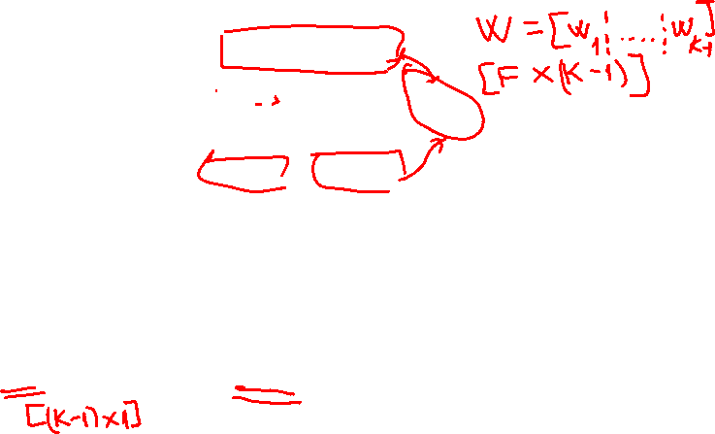
Analiza LDA multiclasa (6)
Cu aceste notatii, proiectiile oricarei date x_{t} pe cele K-1 drepte pot fi descrise, intr-o singura expresie, prin:
Proiectiile y pot fi separate per clase (daca dorim sa consideram la un moment dat doar proiectiile datelor x_{t} din clasa D_{i}), caz in care, in loc de un vector y de lungime (K-1), avem K vectori y_{i} de aceeasi lungime K-1, i=1,2,…,K. Media proiectiilor datelor dintr-o clasa i oarecare este data de:
Media proiectiilor datelor independenta de clasa va fi:

Slide 30
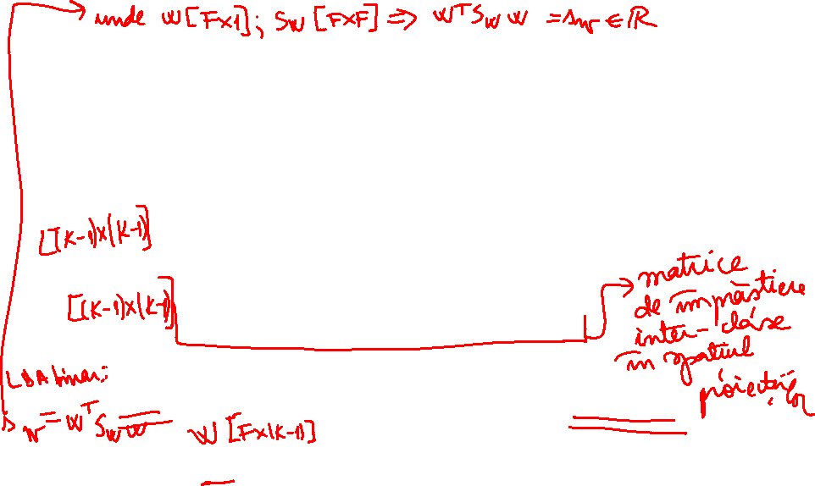
Analiza LDA multiclasa (7)
Media proiectiilor datelor independenta de clasa va fi:
Similar, putem exprima matricile de imprastiere ale proiectiilor datelor pe cele K-1 drepte:
adica:

Slide 31
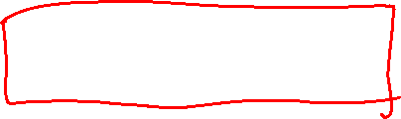
Analiza LDA multiclasa (8)
Daca in cazul LDA binar, imprastierile proiectiilor datelor erau scalare, in cazul LDA multiclasa, aceste imprastieri sunt de forma matriciala, deoarece proiectiile datelor nu mai sunt scalari, ci vectori de lungime (K-1) (spatiul de trasaturi indus de analiza LDA multiclasa fiind (K-1)-dimensional):
In consecinta, pentru exprimarea functiei-obiectiv de maximizat in analiza LDA multiclasa, avem nevoie de o masura scalara a fiecareia din cele doua matrici de imprastiere ale proiectiilor (pentru similaritatea cu LDA binar). Se aleg ca masuri scalare ale imprastierilor proiectiilor (inter, respectiv intra clase), determinantii matricilor corespunzatoare, conducand la urmatoarea forma a functiei-obiectiv de maximizat in analiza LDA multiclasa:

Slide 32
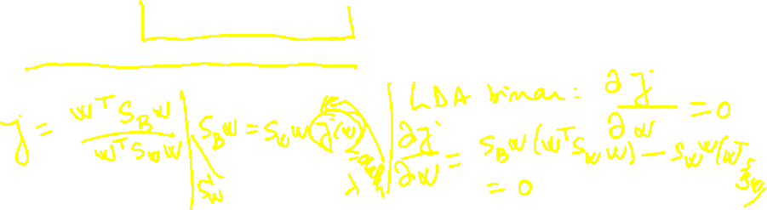
Analiza LDA multiclasa (9)
Ca si in cazul LDA binar, cautam vectorii w_{i} ⬄ coloanele matricii W (⬄ matricea W) care maximizeaza J(W); prin analogie cu LDA binar, aceste coloane sunt vectorii proprii corespunzatori celor mai mari (K-1) valori proprii ale matricii S_{W}⁻¹S_{B} (de altfel, se poate demonstra ca toate celelalte valori proprii sunt zero, cu exceptia a (K-1) valori, pentru aceasta matrice).
Obs. Pentru a evita calculul explicit al inversei matricii de imprastiere intraclasa S_{W}, putem rescrie ecuatia care trebuie rezolvata pentru gasirea valorilor proprii sub forma:
λ reprezinta valorile proprii cautate; expresia din partea dreapta a fost obtinuta prin inmultirea expresiei initiale cu S_{W}.

